Slide 1
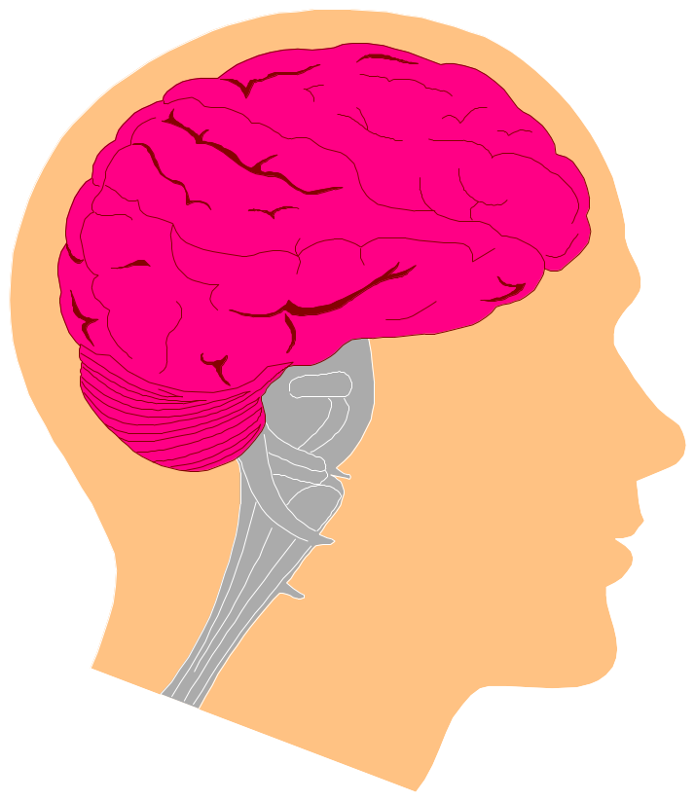
El Desarrollo de los Procesos Psicológicos Superiores.
L. S. Vygotski
Ps Jaime Ernesto Vargas Mendoza
Asociación Oaxaqueña de Psicología A.C.
2006

Slide 2
Introducción.
Lev Semionovich Vygotski estaba convencido de que la internalización de los sistemas de signos culturalmente elaborados acarreaba transformaciones conductuales y creaba un vínculo entre las formas tempranas y tardias del desarrollo del individuo. Así pues, para Vygotski, siguiendo la línea de Marx y Engels, el mecanismo del cambio evolutivo del individuo halla sus raíces en la sociedad y la cultura.

Slide 3
L.S. Vygotski fue educado como abogado y filósofo, comenzando su carrera como psicólogo después de la Revolución Rusa de 1917. En la época de apogeo de W. Wundt, fundador de la psicología experimental, y de W. James, prágmatico americano, Vygotski era todavía un estudiante. Entre sus contemporáneos sobresalen Pavlov, Bejterev y Watson, teóricos conductistas E-R, así como Wertheimer, Kohler, Koffka y Lewin, fundadores de la teoría gestalt.
Vygotski vió en los métodos y principios del materialismo dialéctico una solución a las paradojas científicas clave a las que se enfrentaban sus coetáneos.

Slide 4
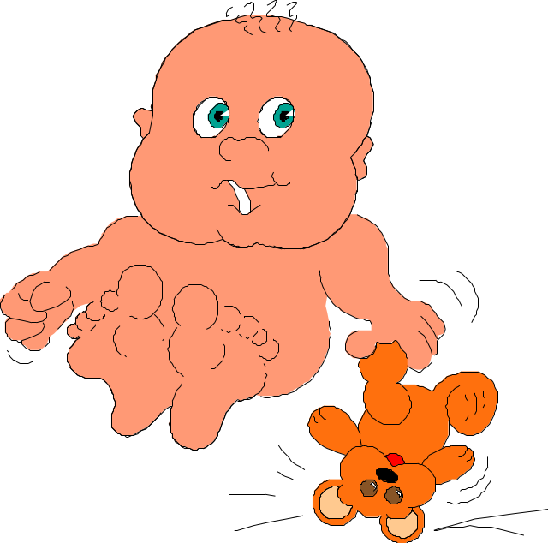
Instrumento y Símbolo en el Desarrollo del Niño.
Vygotski adopta el punto de vista opuesto a Karl Stumpf al rechazar el concepto de maduración como un proceso pasivo. Consideraba que el sistema de actividad del niño está determinado en cada etapa específica tanto por el grado de desarrollo orgánico, como por su grado de dominio en el uso de los instrumentos.
Los inicios del lenguaje inteligente están precedidos por el pensamiento técnico, y este comprende la fase inicial del desarrollo cognoscitivo.

Slide 5
Señaló el importante papel que desempeña la experiencia social en el desarrollo humano. Según su punto de vista, la experiencia social ejerce su efecto a través de la imitación. Pero es con el lenguaje que desempeña un papel escencial en la organización de las funciones psicológicas superiores.
El momento mas significativo en el curso del desarrollo intelectual, que da a la luz las formas más puramente humanas de la inteligencia práctica y abstracta, es cuando el lenguaje y la actividad práctica, dos líneas de desarrollo antes completamente independientes, convergen.

Slide 6
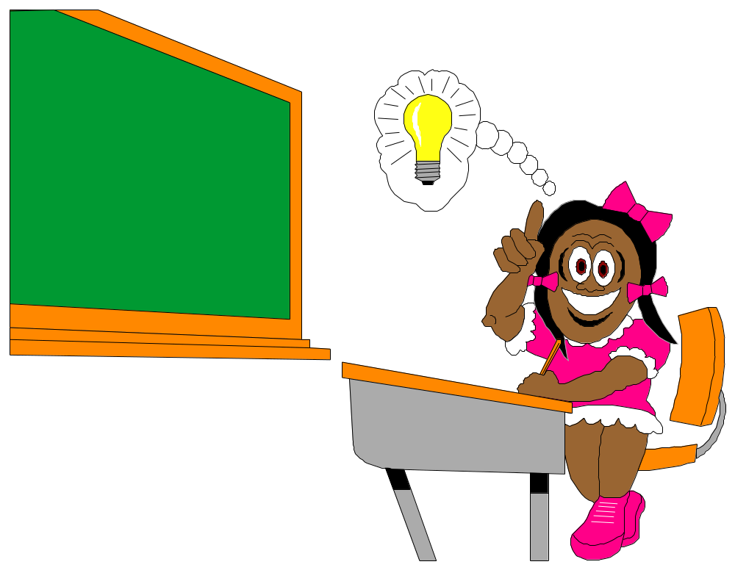
Al principio, ese lenguaje consistía en una descripción y análisis de la cuestión, pero gradualmente adoptó un carácter “planificador”, reflexionando sobre los posibles caminos que podrían llevar a la solución de un problema. Por último, se incluyó como parte de la solución.

Slide 7
Desarrollo de la Percepción y de la Atención.
La conexión existente entre el uso de instrumentos y el lenguaje afecta a varias funciones psicológicas, especialmente a la percepción, a las operaciones sensorio-motrices y a la atención, cada una de las cuales es parte integrante de un sistema dinámico de conducta.
El proceso entero de la resolución de un problema está básicamente determinado por la percepción.

Slide 8
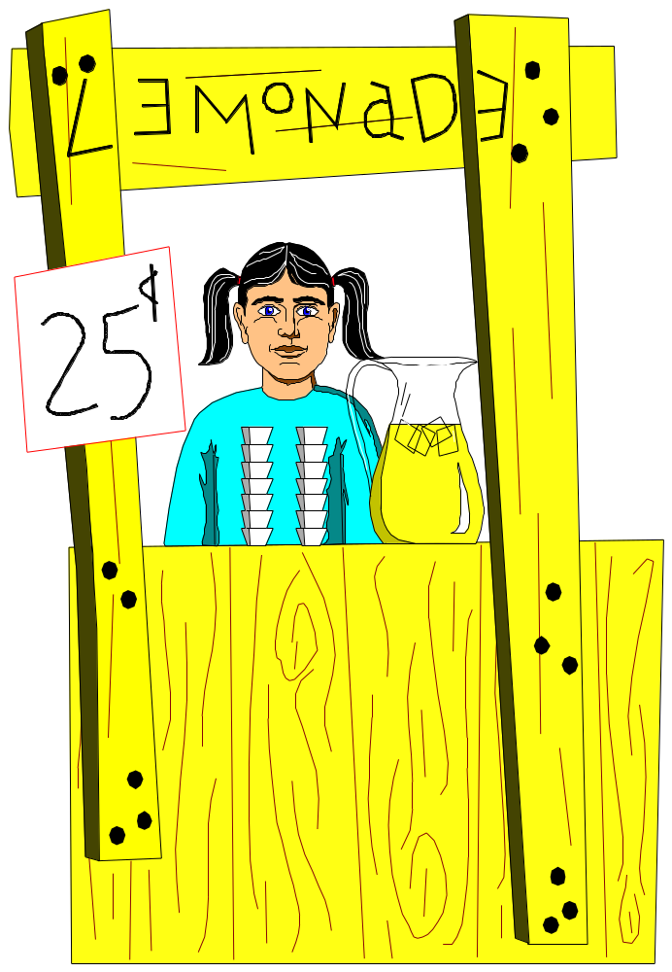
El rotular las cosas con nombres es la función primaria del lenguaje de los niños pequeños. Gracias a las palabras, los niños distinguen elementos separados, superando con ello la estructura natural del campo sensorial y formando nuevos centros estructurales. El niño comienza a percibir el mundo no sólo a través de sus ojos, sino también a través de su lenguaje

Slide 9
Más tarde los mecanismos intelectuales relacionados con el lenguaje adquieren una nueva función; la percepción verbalizada en el niño ya no está limitada al hecho de etiquetar las cosas con nombres. En este estadio de desarrollo, el lenguaje adopta una función sintetizadora, que , a su vez, es también instrumental al lograr formas más complejas de percepción cognoscitiva. Estos cambios dotan a la percepción humana de un carácter totalmente nuevo, distinto de los procesos análogos en los animales superiores.

Slide 10
La atención debería darse en primer lugar entre las principales funciones de la estructura psicológica que subyace al uso de herramientas.
El niño que domina ya el lenguaje tiene la capacidad de dirigir su atención de un modo dinámico.
La posibilidad de combinar elementos de los campos visuales presentes y pasados (ejem.: herramienta y objetivo) en un solo campo de atención conduce, a su vez, a una reconstrucción básica de otra función vital, la memoria.

Slide 11

Dominio de la Memoria y el Pensamiento.
Incluso operaciones comparativamente simples como hacer un nudo o marcar señales en un palo para recordar alguna cosa, cambian la estructura psicológica del proceso de memoria. Dichas operaciones extienden la operación de la memoria más allá de las dimensiones biológicas del sistema nervioso humano y permiten incorporar estímulos artificiales o autogenerados, que denominamos signos.

Slide 12
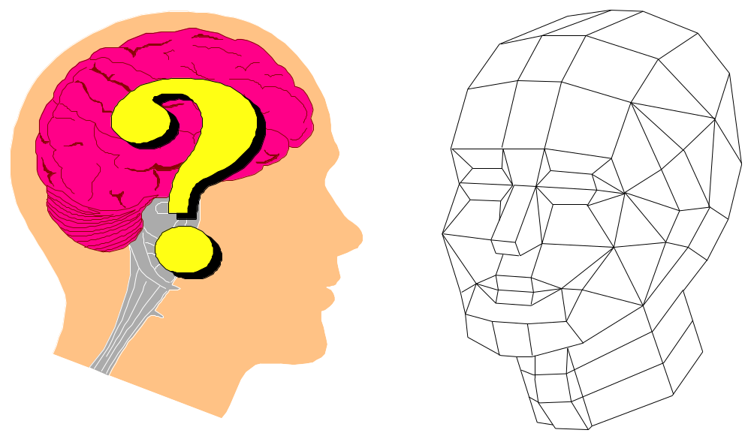
VARIABLE INTERVENTORA:
Toda forma elemental de conducta presupone una reacción directa a la tarea impuesta al organismo (que puede expresarse mediante la fórmula simple E-R). Sin embargo, la estructura de las operaciones con signos requiere un vínculo intermedio entre el estímulo y la respuesta: E-X-R.

Slide 13
Dentro de un proceso de desarrollo general, pueden distinguirse dos líneas de desarrollo cualitativamente distintas, de origen diferente: los procesos elementales, de origen biológico, por una parte, y las funciones psicológicas superiores, de origen sociocultural, por la otra. La historia de la conducta del niño nace a partir de la interrelación de estas dos líneas.

Slide 14
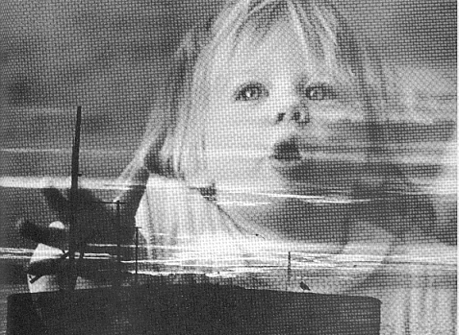
Las raíces evolutivas de dos formas de conducta fundamentales y culturales surgen durante la infancia: el uso de instrumentos y el lenguaje humano.

Slide 15
Bibliografía.
L. S. Vygotski
El Desarrollo de los Procesos Psicológicos Superiores.
Editorial Grijalbo, 1979

Slide 16
En caso de citar este documento por favor utiliza la siguiente referencia:
Vargas-Mendoza, J. E. (2006) El desarrollo de los procesos psicológicos superiores de L.S. Vygotski. México: Asociación Oaxaqueña de Psicología A.C. En http://www.conductitlan.net/presentaciones/vygotski.ppt

